Slide 1

第5章 算法基础

Slide 2
配套教材
教材
  理论：《计算机科学基础》刘小丽,杜宝荣,胡彦,梁里宁编，清华大学出版社 2020.9
  实验：《数据科学基础实践教程》，陈展荣,刘小丽,余宏华,杜宝荣编，人民邮电出版社 2020.9
参考书
  《计算机科学基础习题与解析》余宏华主编，清华大学出版社 2020.11

Slide 3


课程资源(正在完善中)
实验教材配套讲解：
  https://ke.qq.com/course/2438032
线上课程：
  中国大学慕课《资讯科技/信息技术基础》，2021.7上线。
交流联系方式：
  QQ/微信：8139754
  公众号：jnu-liu

Slide 4
Contents
1
5.1 算法的概念
2
5.2 算法的表示
3
5.3 常用的基本算法
4
5.4 算法效率
5
5.5 算法可视化工具Raptor

Slide 5
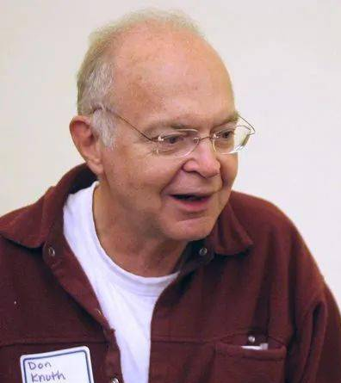
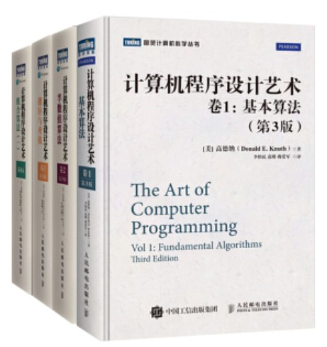
5.1 算法的概念——引言
  Donald Ervin Knuth
  Donald Ervin Knuth
算法在计算机科学中的地位
算法和程序设计先驱者Donald Ervin Knuth，经典巨著《The Art of Computer Programming》多卷本，以算法研究为主线，认为：算法是计算机科学的基础
1968年 第一卷《基本算法》 1969年 第二卷《半数字化算法》
1973年 第三卷《排序与搜索》2011年 第四卷《组合算法》
1974年，36岁荣获图灵奖 ——迄今最年轻图灵奖获得者
“算法不仅是计算机科学的一个分支，它更是计算机科学的核心” 计算机科学家David Harel《算法学：计算精髓》
唐纳德

Slide 6

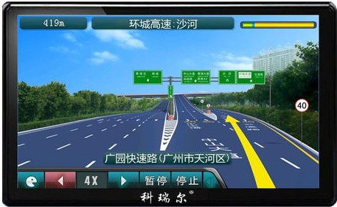

5.1 算法的概念——什么是算法
  Donald Ervin Knuth
  Donald Ervin Knuth
通俗说，算法就是解决问题的方法和步骤
算法解决“做什么”和“怎么做”的问题
如烹饪菜肴需要有菜谱。菜谱上一般应包括：① 配料(数据) ② 操作步骤(算法)
让我们从基础开始
软件的主体是程序 程序的灵魂是算法
软件 程序 算法

Slide 7
算法的概念——算法定义及特性
算法（Algorithm）是解题方案准确而完整的描述，是一系列解决问题的清晰指令。
算法代表着用系统的方法描述解决问题的策略机制。也就是说，能够对一定规范的输入，在有限时间内获得所要求的输出。
有穷性
明确性
可行性
零个或多个输入
一个或多个输出
算法具备
五个特性

Slide 8

算法的概念——算法要素
基本操作
算术运算：加、减、乘、除 等运算
关系运算：大于、小于、等于、不等 等运算
逻辑运算：与、或、非 等运算
数据传输：输入、输出、赋值 等操作
2. 控制结构
顺序结构，算法按照自上而下的先后顺序依次执行
选择结构，也叫分支结构，算法根据不同条件选择性执行
循环结构，根据条件对部分操作重复执行多次

Slide 9
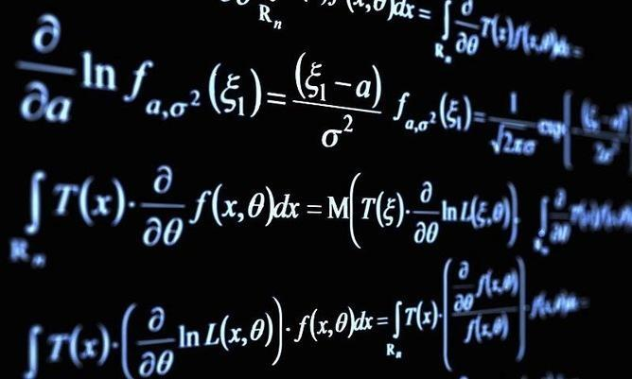
5.2 算法的表示
任何算法都需要将其明确地描述出来，这个描述过程就是算法的表示。
常用的表示方法：
    自然语言
    流程图
    伪代码
    程序设计语言：算法的最终表示和实现方法

Slide 10

算法的表示——自然语言
自然语言：指人们日常生活使用的语言，可以是汉语、英语或者其它。
优点：简单、通俗易懂
不足：比较冗长；易产生歧义性
【例1】输入三个数，求这三个数中的最大数。
利用自然语言描述算法：
  第1步：输入x、y、z的值；
  第2步：比较前两个数x和y。如果x > y，则将x存入max，否则将y存入max；
  第3步：再将z和max比较，如果z > max，则将z存入max；
  第4步：输出max，即为三个数中的最大数。

Slide 11
算法的表示——自然语言
  【例2】写出欧几里德算法的自然语言描述
  欧几里德算法又称作辗转相除法，人类历史上最早记载的算法。由古希腊数学家欧几里德在《The Elements》中描述，用于求正整数最大公约数的算法。
  求解算法自然语言描述：
    第1步：输入a和b；
    第2步：如果a <b，则交换a和b的值；
    第3步：求出a、b两数相除的余数r；
    第4步：如果余数r为0，则执行第7步，否则执行第5步；
    第5步：将b替换a，r替换b；
    第6步：重复执行第3步；
    第7步：输出最大公约数b 。

Slide 12
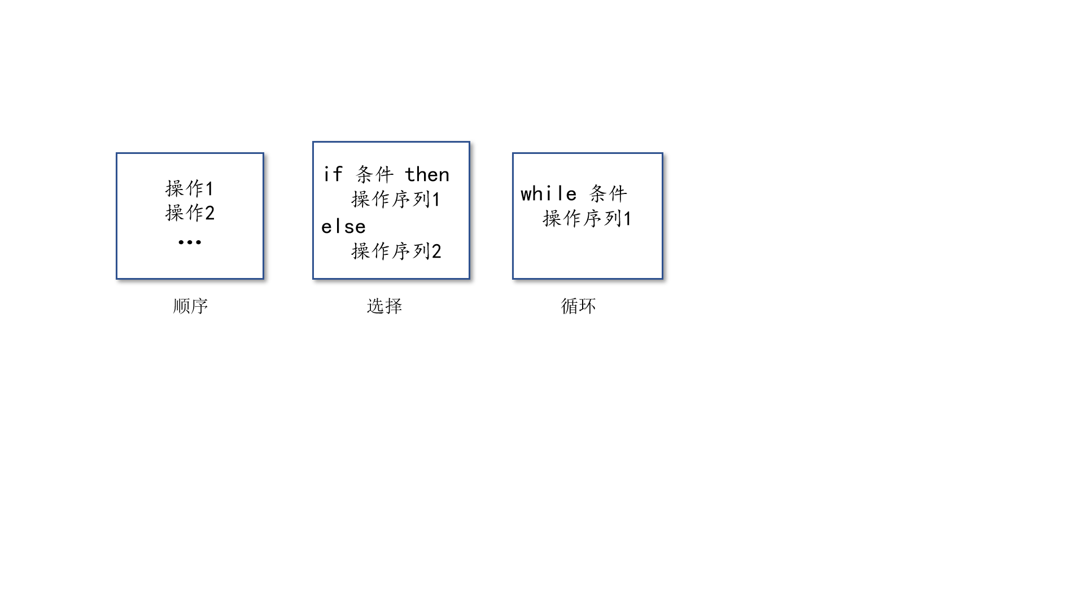
算法的表示——伪代码
  伪代码：用介于自然语言和计算机语言之间的文字和符号来描述算法
  优点：书写简洁、结构清晰，便于向程序过渡
  不足：不够直观，不易排错
  描述形式不必非常严格，主要操作：
算术运算符：＋、－、＊、／、mod、^
关系运算符：＝、≠、<、>、≤、≥
逻辑运算符：and、or、not
输入 / 输出：input、output
赋值： ←或者 ＝
  表示三种控制结构：

Slide 13
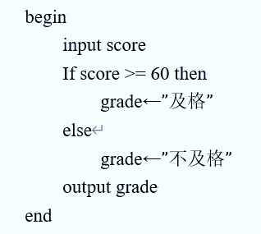
算法的表示——伪代码
【例3】根据给定的成绩，写出判定成绩等级的算法。成绩60分及以上为及格，否则为不及格。
分析：
① 输入：成绩，用变量score表示
② 处理：利用选择结构，用变量grade表示等级
③ 输出：等级grade
算法伪代码表示：

Slide 14
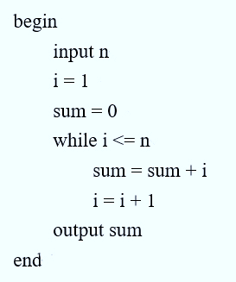
算法的表示——伪代码
【例4】用伪代码描述，求1+2+3+…+n累加和的算法
分析：系列数相加利用循环实现。从1开始，逐项依次累加。
① 输入：系列要加数变量i表示，i从1~n，n输入给定
② 处理：利用循环依次累加。累加和sum变量表示，初始值为0
③ 输出：最终累加结果sum
算法伪代码表示：

Slide 15
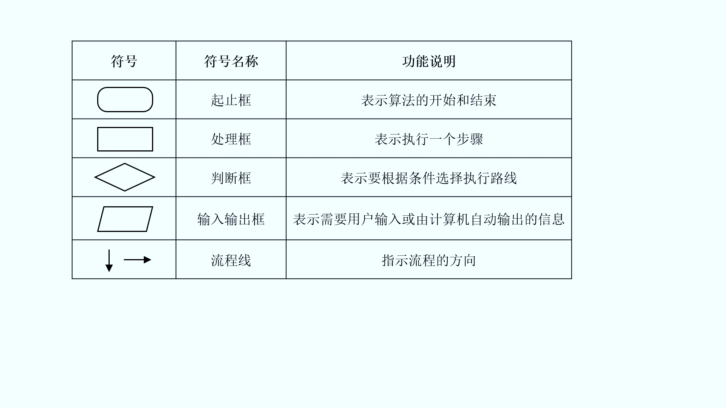
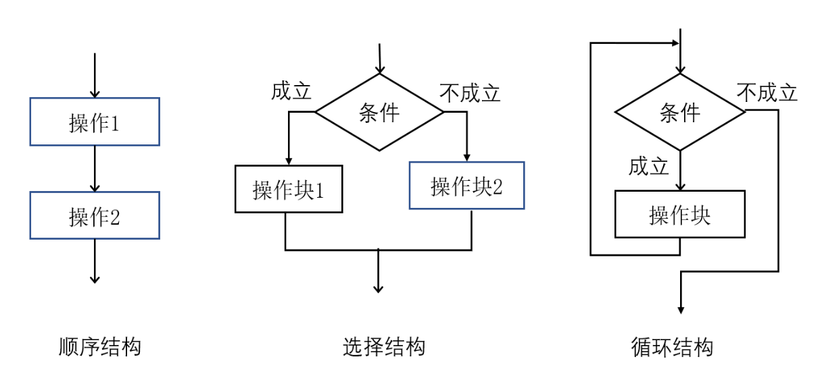
算法的表示——流程图
  流程图：使用图形框和流程线表示各种操作和执行走向
  优点：形象直观，易于理解
  不足：复杂问题不便绘制和修改

Slide 16
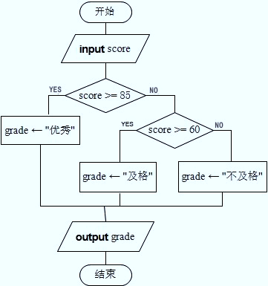
算法的表示——流程图
【例5】根据给定成绩，使用流程图表示判定成绩等级的算法。
条件：成绩85分及以上优秀，60分及以上及格，否则不及格。

Slide 17
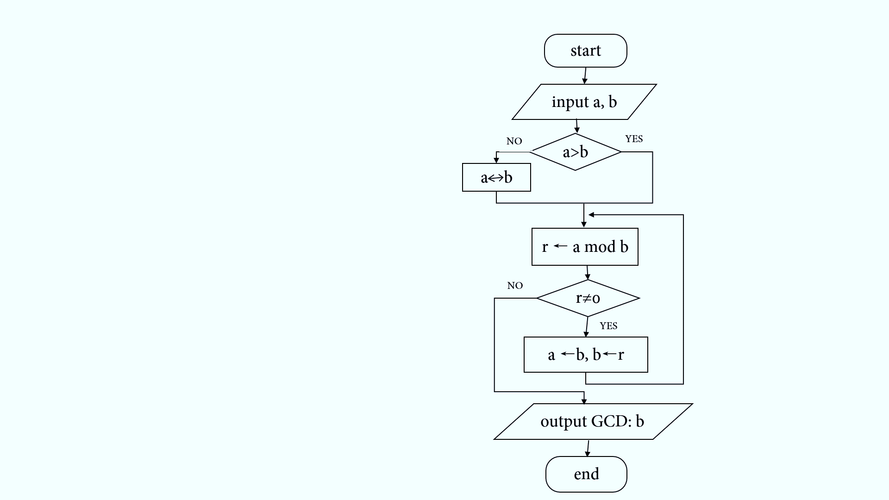
算法的表示——流程图
【例6】使用流程图表示例2欧几里德算法求最大公约数

Slide 18

5.3 常用的基本算法
基本算法设计：
迭代法
递归法
蛮力法
经典算法：
排序（选择排序、冒泡排序）
查找（顺序查找、二分查找）

Slide 19
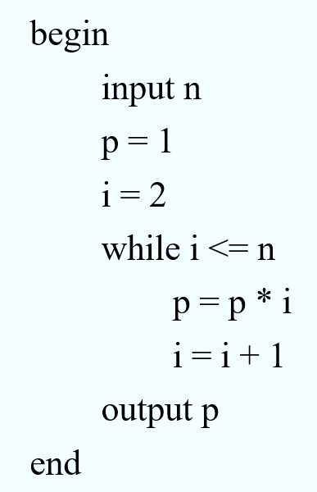
迭代法（Iteration）
迭代算法：也称辗转法，是不断用变量的旧值递推新值的过程。
3方面的设计：
确定迭代变量
建立迭代关系式
对迭代过程进行控制
【例7】求 P=n！(n！=1*2*3*……*n）
分析：迭代变量p,初始值1,累乘变量i初始值2；迭代关系式p=p*i；迭代过程i>n时结束。
算法伪代码表示：

Slide 20
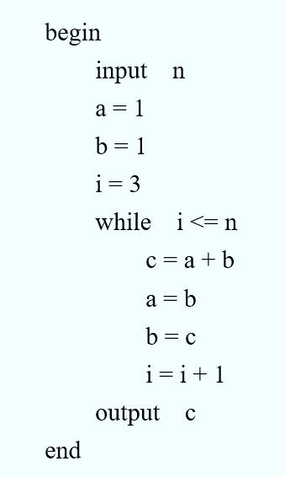
迭代法（Iteration）
【例8】求斐波那契数列(Fibonacci sequence)的第n项值。
说明：斐波那契数列第1项和第2项为1，从第3项开始，每一项均等于它前两项之和。
算法伪代码表示：

Slide 21

递归法（Recursion）
递归算法：直接或间接地调用自身算法的过程
递归定义两个要素：① 递归出口
  ② 递归公式
  例如：计算阶乘（n！）可以通过递归方式定义函数实现。
因为当 n= 0，0! = 1；当 n> 0，n! = n*(n-1) *(n-2) *(n-3)…3 *2 *1=n*(n-1) !
如：5！= 5 *4 *3 *2 *1 = 5 * 4！…
所以计算阶乘，以递归算法定义关系式如下：
Fac(n) = 1 （ n = 0） （递归出口）
Fac(n) = n * Fac(n-1) （n > 0） （递归公式）

Slide 22
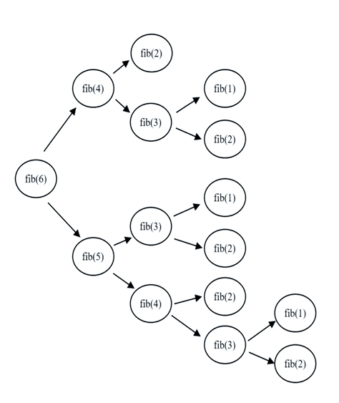
递归法（Recursion）
Fib(n) = 1 （n=1,n=2） （递归出口）
Fib(n) = Fib(n-1)+ Fib(n-2) （n>2） （递推公式）
例9 使用递归算法，计算斐波那契(Fibonacci)数列的第n项函数值Fib(n)
分析：
计算fib(n)，须先计算fib(n-1)和fib(n-2)
而计算fib(n-1)和fib(n-2)，又须先计算fib(n-3)和fib(n-4)。依次类推，直至计算fib(2)和fib(1)。
假设n=6，递归过程可以用右图表示

Slide 23
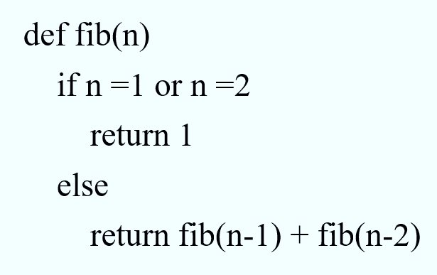
递归法（Recursion）
  求斐波那契数列，递归算法定义关系式以及伪代码如下：
Fib(n)=1 （n=1、2） （递归出口）
Fib(n)=Fib(n-1)+Fib(n-2) （n>2） （递归公式）

Slide 24
蛮力法（Brute force）
蛮力算法：一种简单而直接地解决问题方法。
直接基于问题的描述，从有限集合中列举集合中所有元素，对每个元素逐一判断和处理，从中找出问题的解。
枚举法是蛮力策略的一种表现形式。依据给定的条件，遍历所有可能的情况，从中找出满足条件的正确答案。
考虑2个要素：
① 找出枚举范围
② 找出约束条件

Slide 25
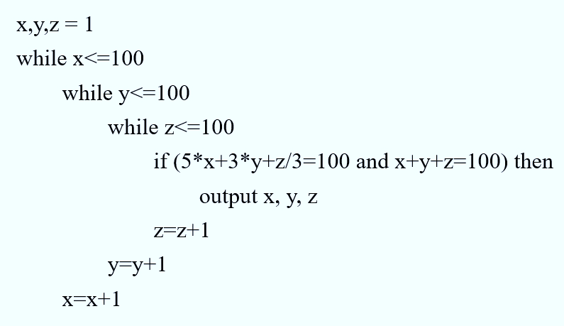
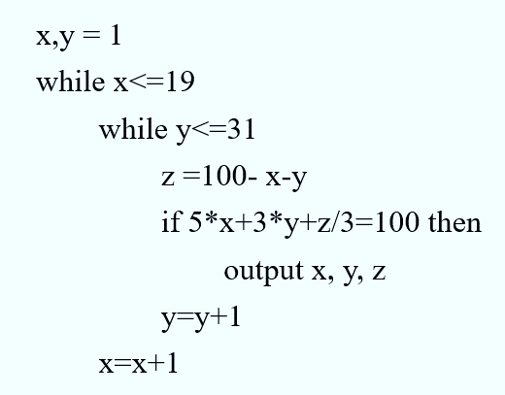
蛮力法（Brute force）
【例10】百鸡问题。公鸡5元1只，母鸡3元1只，小鸡3只1元，100元买100只鸡。那么可买公鸡、母鸡和小鸡各多少只？
分析：假设每种鸡至少买1只，公鸡、母鸡、小鸡分别可买x、y、z只，公鸡需5*x元，母鸡3*y元，
小鸡z/3元。列出代数方程： x+y+z=100 只
5x+3y+(1/3)z=100 元

Slide 26
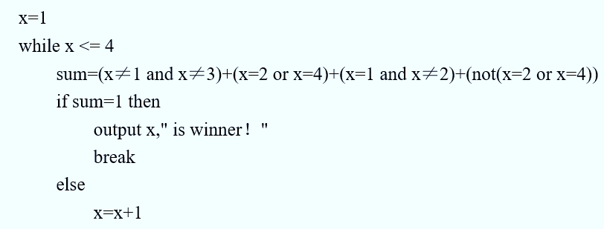
蛮力法（Brute force）
【例11】猜比赛结果。某大学ICPC队的A,B,C,D四支候选队参加预选赛。赛完4名队长问带队教练谁赢了，教练让他们猜。最后只有1个队长猜对了。请问，哪个队赢得了比赛？
A队长说：“不是我们队，也不会是C队”；B队长说：“是我们队或者是D队”；
C队长说：“应该是A队，不会是B队”；D队长说：“B队长肯定猜错了”。
分析：将A,B,C,D候选队分别编号为1、2、3、4，变量x存放Winner编号

Slide 27
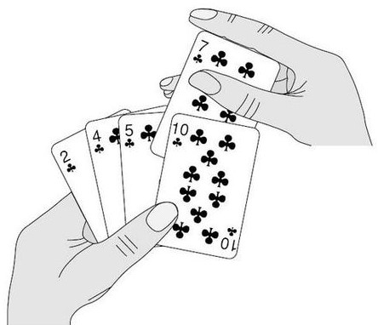
排序算法
排序（Sorting）是对一组数据按照一定顺序递增或递减地排列。
经典排序算法：选择排序、冒泡排序、插入排序、快速排序、堆排序、归并排序等等
介绍其中两种排序算法：
    选择排序
    冒泡排序

Slide 28
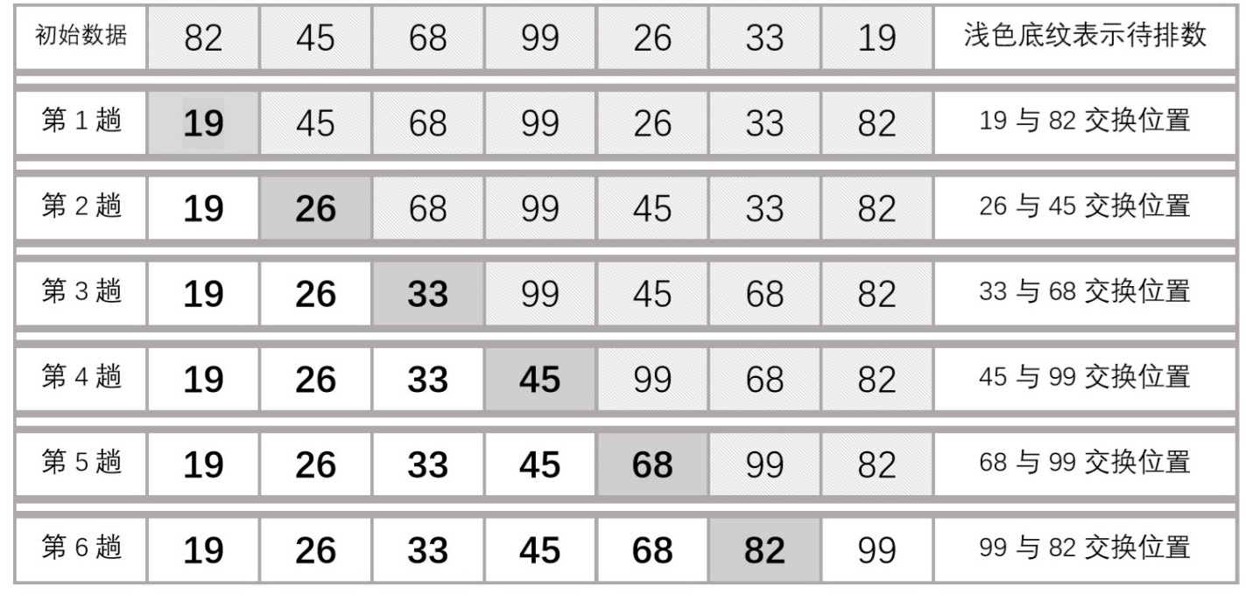
选择排序（Selection Sort）
基本思想：（以升序为例）所有元素进行比较，从中选出最小元素与第1个元素交换位置；再从余下n-1个未排元素中选出最小元素与第2个元素交换位置。以此类推，直至完成第n-1个位置元素选择（第n个位置就只剩唯一的最大元素），排序完成。

Slide 29
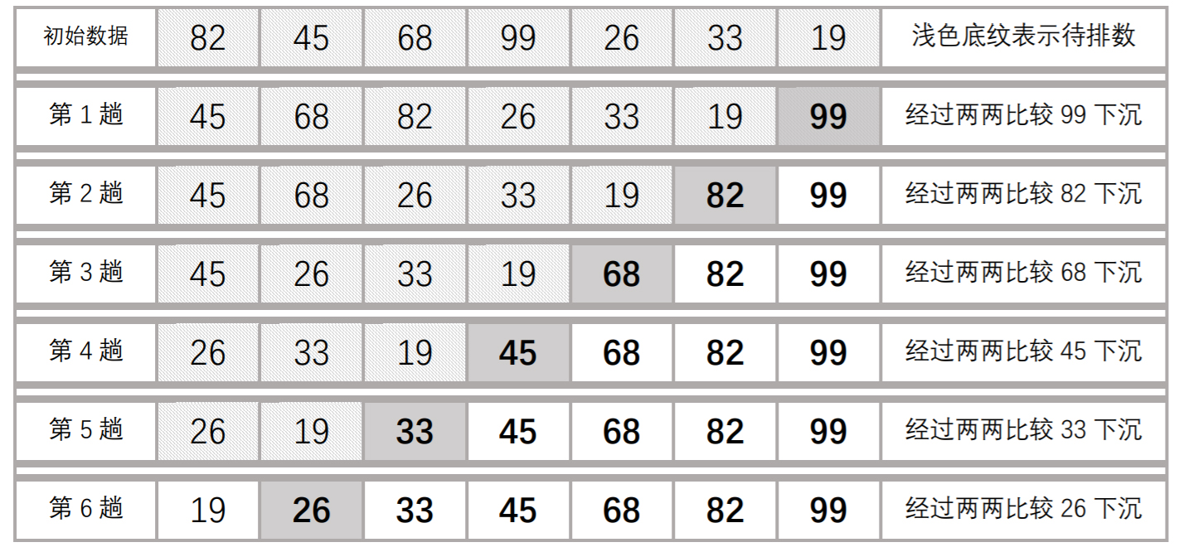
冒泡排序（Bubble Sort）
基本思想：(以升序为例) 将相邻的第1、第2个元素进行比较，如果逆序就交换位置。再将第2、第3个元素作同样比较，直至完成第n-1、第n个元素的比较，在最后的元素就是最大数。依次类推，再对前面n-1个元素重复以上步骤，直至整个序列有序为止。

Slide 30


查找算法
查找（Searching）：在大量数据中寻找一个特定的数据元素
查找算法有多种：顺序查找、折半查找、分块查找、哈希表查找、插值查找等
介绍其中两种：
    顺序查找
    折半查找

Slide 31
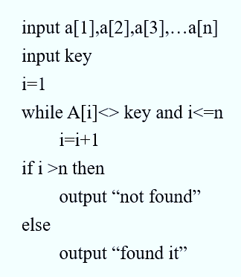
顺序查找（Sequential Search）
顺序查找，又称线性查找，属于无序查找
基本思路：从数列第1个元素开始逐个与需要查找元素进行比较，直到找到目标元素，或直到最后都没有出现目标元素。
例如：假设一数组a，各元素存放数组a[1]，a[2]，a[3]，…a[n]中，要从中查找关键字为key的元素。
算法伪代码：

Slide 32
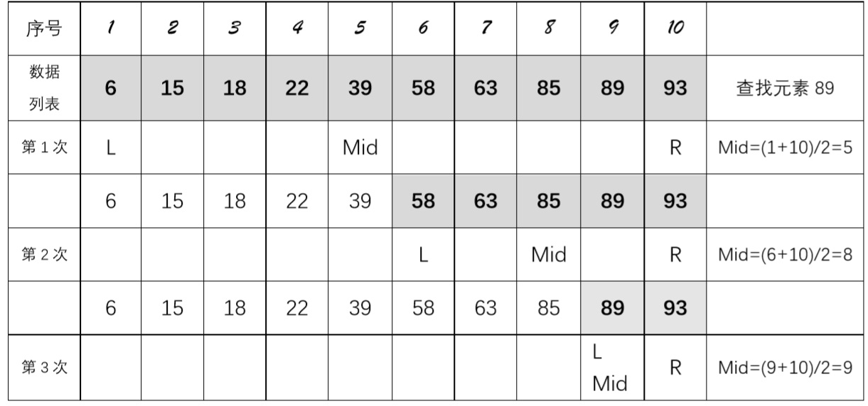
二分查找（Binary Search）
二分查找，又称为折半查找，属于有序查找
基本思路：在有序(升序)列表中，从中间元素开始比较，若正是要找元素，则查找成功；若待查元素小于中间元素，则在中间元素的左半区继续查找，反之在中间元素的右半区继续查找。重复上述过程，直到查找成功，或查找区域不存在，查找失败止。
例如：数列{ 6,15,18,22,39,58,63,85,89,93 }，查找关键字89

Slide 33
二分查找（Binary Search）
算法描述 （数列A[n]，查找关键字K）
第1步：赋值L←1，R←n； // 设置初始查找区间
第2步：测试查找区间[L，R]是否存在（L<=R）：
若不存在，则查找失败，结束；
若存在，则进入下一步。
第3步：取中间点mid←(L+R)/2，比较K与A[mid]，有以下3种情况：
    如果K >A[mid]，则L←mid+1，查找在右半区进行，重复第2步；
    如果K <A[mid]，则R←mid–1，查找在左半区进行，重复第2步；
    如果K =A[mid]，则查找成功，返回位置mid，结束。

Slide 34

5.4 算法效率
同一问题可以用不同算法解决，执行这些算法所用的时间和存储空间各不相同。
算法效率的度量是评价算法优劣的重要依据。包括：
时间效率也称为时间复杂度：执行算法所需要的计算工作量
空间效率也称为空间复杂度：执行算法所需要的内存空间

Slide 35

时间复杂度
评价分析
① 运行时间的度量单位
算法运行时间与计算机、操作系统、数据存储介质等有关。撇开软硬件因素，时间复杂度用最消耗时间的指令执行次数来度量。
② 输入规模的度量
不管什么算法，输入规模越大，算法运行时间越长
算法基本操作的执行次数是问题规模n的某个函数f(n)
③ 增长幅度
时间复杂度大O渐进表示法，记作：T(n)=O(f(n))
表示随问题规模n增大，算法执行的时间增长率与f(n)的增长率正相关f(n)越小，
算法时间复杂度越低，时间效率越高

Slide 36
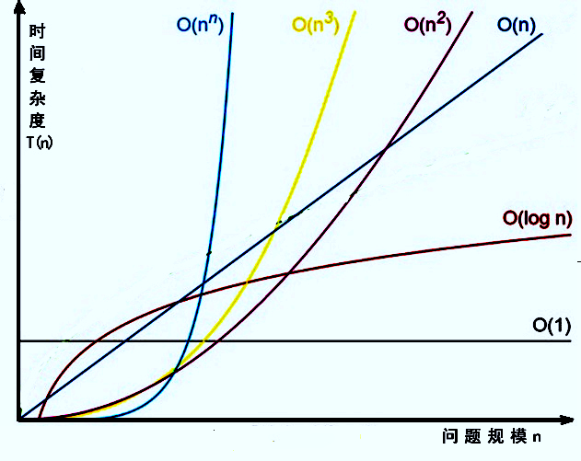
时间复杂度
常见的时间复杂度，按照增长率从低到高排列依次为：
常数O(1)、对数阶O(1og₂n)、线形阶O(n)、平方阶O(n²)、立方阶O(n³)、k次方阶O(n^{k})、指数阶O(2^{n})
显然，希望问题规模增幅大时，时间效率增幅小的算法，指数阶的算法效率极低。

Slide 37
时间复杂度
若语句执行次数为一个常数，时间复杂度：O(1)
大O渐进表示法只保留最高次幂项。时间频度不相同，时间复杂度有可能相同
例如：T(n)=n2+3n+4与T(n)=4n2+2n+1频度不同，但时间复杂度相同：O(n2)
因为当n充分大时，系数和低阶项可忽略不计。
【例12】下面三条语句顺序被执行，与问题规模n无关，时间复杂度为常数阶，记作T(n)=O(1)
temp=x
x=y
y=temp
【例13】 求1+2+3+……+100的累加和。最消耗时间的指令是加法，利用循环，累加执行次数是100，算法规模n=100，算法复杂度：T(n)= O(n)。

Slide 38
时间复杂度
算法的最佳、最差和平均效率
最佳时间复杂度：算法在最理想情况下的效率
最差时间复杂度：算法在最坏情况下的效率
平均时间复杂度：所有可能的输入数据算法的平均效率
除特别指明外，一般按最坏情况
【例14】 顺序查找算法效率分析。在n个数据中查找某个数：
最好情况：查找数正好是数列第一个，查找次数为1，最佳时间复杂度为O(1)；
最坏情况：查找数在数列最后一个，查找次数为n，最差时间复杂度为O(n)；
等概率情况下，平均查找次数为(n+1)/2，平均时间复杂度为O(n)

Slide 39
时间复杂度
【例15】 二分查找算法效率分析。二查找算法每一次都使查找范围缩小一半。
最好情况：待查找key恰好在中间位置，1次找到
最坏情况：第一次查找，还剩下n/2个元素需要比较；第二次查找，还剩下n/4=n/2^2个元素需要比较；第三次查找，还剩下n/8=n/2^3个元素需要比较；……经过k次缩小后，最后剩下一个元素得到结果，即n/(2^k)=1，2^k=n。则k=log2(n)，k即为查找次数。最多为不小于log2(n)的最小整数，时间复杂度：O(log2n)。
n足够大时，二分查找的时间效率比顺序查找高。

Slide 40

空间复杂度
空间复杂度：算法需要消耗的内存空间
算法的存储空间f(n)与问题规模n之间的增长关系，记为S(n)=O(f(n))
随着计算机技术的发展，空间资源变得不再那么重要。在存储容量许可情况下，主要精力集中在时间效率的考量上，一般都是用空间换时间。

Slide 41
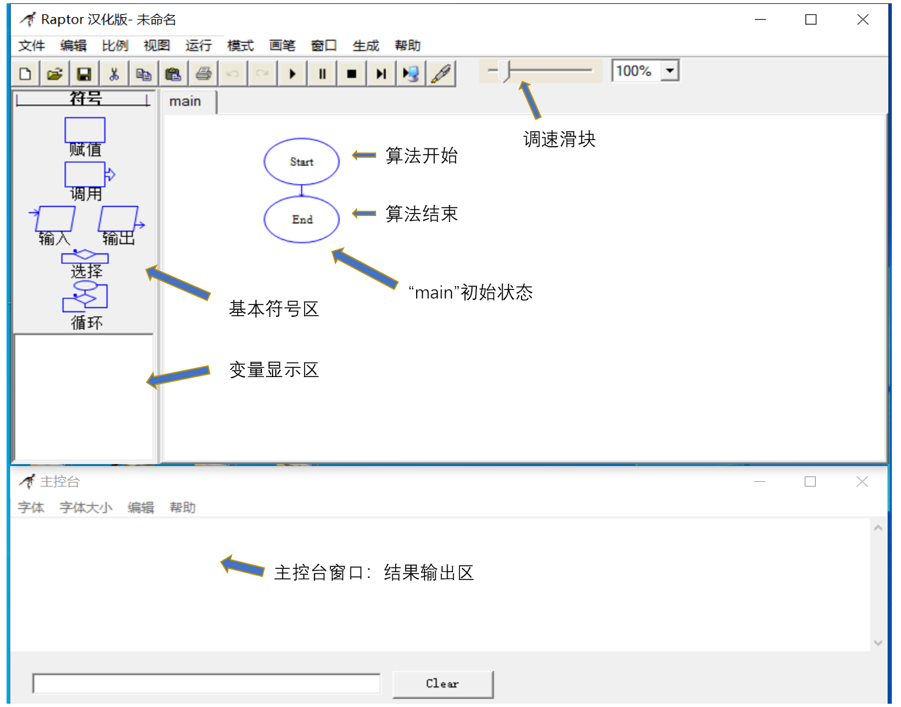
5.4 算法可视化工具Raptor
Raptor是一种基于流程图仿真的可视化编程环境，可帮助学生绕过编程语言，实现算法设计和运行验证结果。
主界面窗口和主控台窗口：

Slide 42
Raptor使用基础
常量：系统内部定义若干常量符号。如：Pi，3.1416
变量：表示在计算机内存中的位置，用于保存数据值。变量值在执行过程中可以改变
变量命名：必须以字母开头，可以包含字母、数字、下划线
变量类型：数值型（Number）、字符型（Character）、字符串型（String）
字符型存储一个字符，用单引号括起，如 ‘A’；字符串型用双引号，如“HELLO”
数组变量：数组是有序数据的集合。
命名约定：数组变量名加上方括号中的数字(>0整数)表示，如scores[1]，scores[2]，scores[3]…

Slide 43


Raptor使用基础
基本运算包括以下几大类
    数学运算：＋、－、＊、／、^或＊＊、mod
    字符运算：＋（字符串连接）
    关系运算：>、>=、<、<=、=、!= 或 /=
    逻辑运算：and、or、not

Slide 44
Raptor使用基础
常用的内置函数：
函数名 | 含义 | 范例
abs | 绝对值 | abs(-8)=8
ceiling | 向上取整 | ceiling(5.9)=6，ceiling(-5.9)=-5
floor | 向下取整 | floor(5.9)=5，floor(-5.9)=-6
sqrt | 平方根 | sqrt(9)=3
log | 自然对数(以e为底) | log(e)=1
max | 两个数的最大数 | max(5,8)=8
min | 两个数的最小数 | min(5,8)=5
random | 生成一个[0,1)之间随机数 | random*100，生成0-99.9999的随机数
length_of | 字符串的长度 或数组元素个数 | str=“hello world” length_of(str)=11 arra[8]=99 length_of(arra)=8

Slide 45
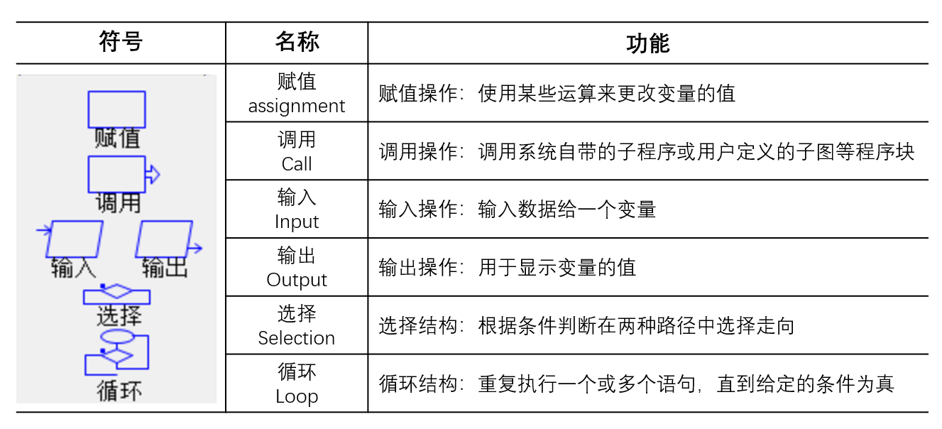
基本控制结构的表示
流程图控制符号：除了Start和End符号外，主要有以下6种基本符号

Slide 46
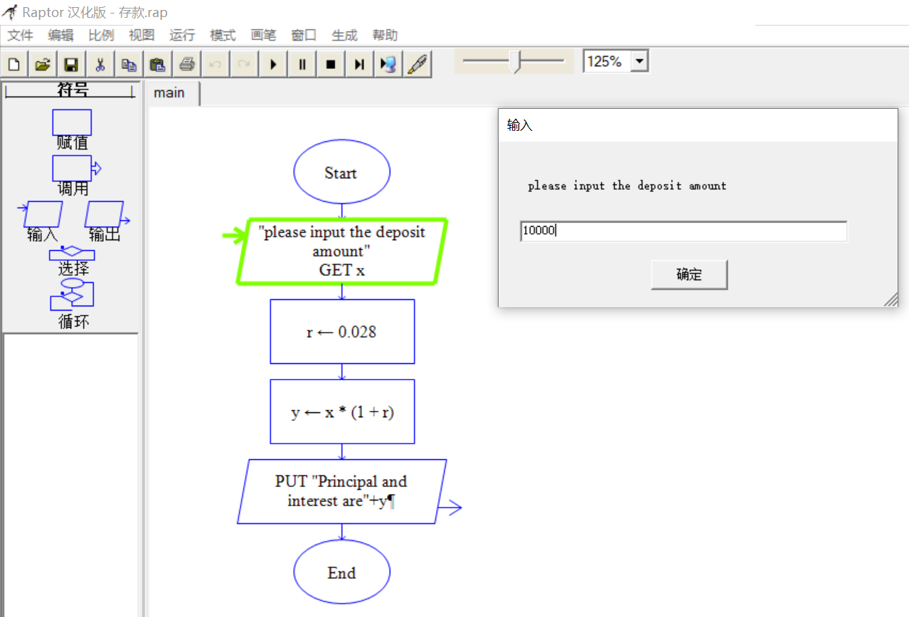
基本控制结构的表示
赋值、输入、输出操作
【例18】假设定期存款的年利率为2.8%，根据输入的存款额，计算一年后存款所得本息和。

Slide 47
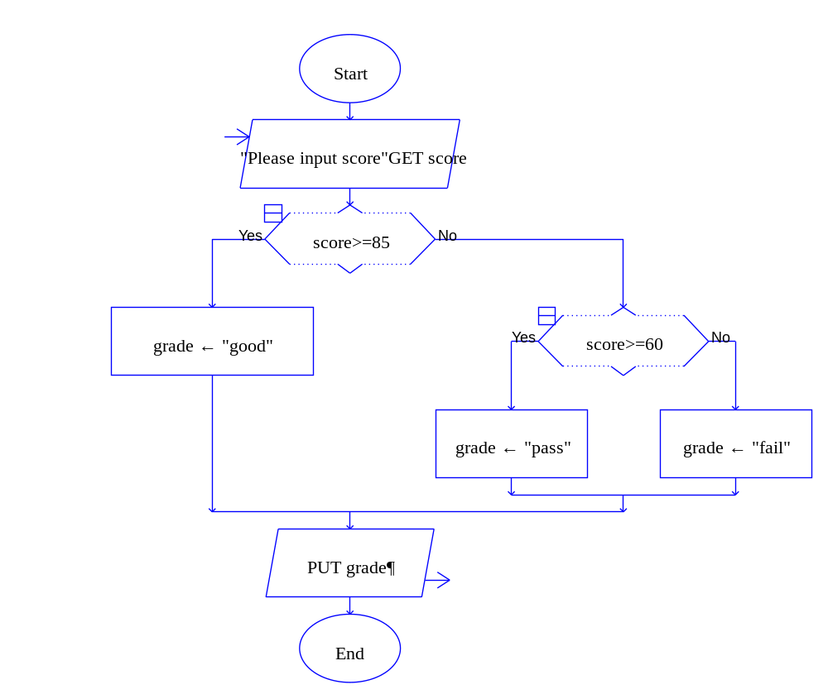
基本操作实例
选择结构
【例19】根据给定的成绩，判定成绩等级。判定条件：成绩85分及以上等级为good，60分及以上等级为pass，否则等级为Fail

Slide 48
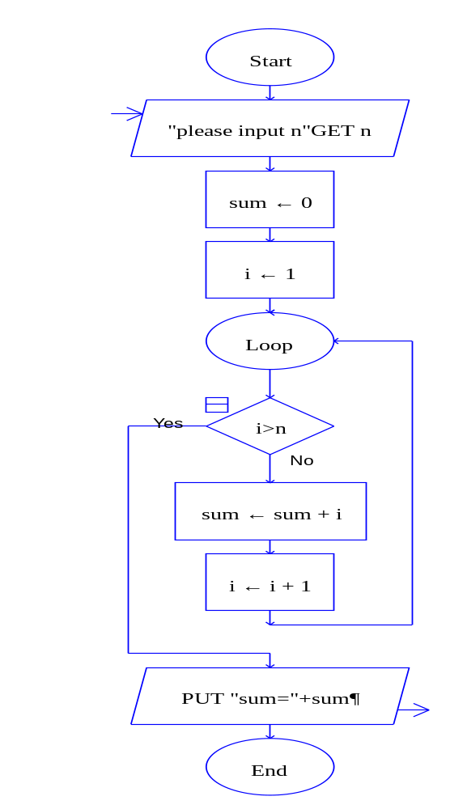
基本操作实例
循环结构
【例20】实现sum=1+2+3+……+n的累加和

Slide 49
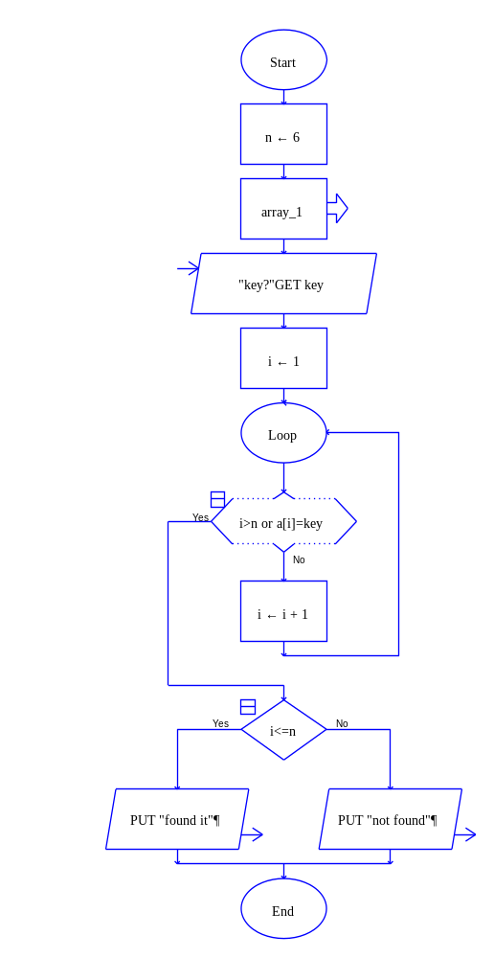
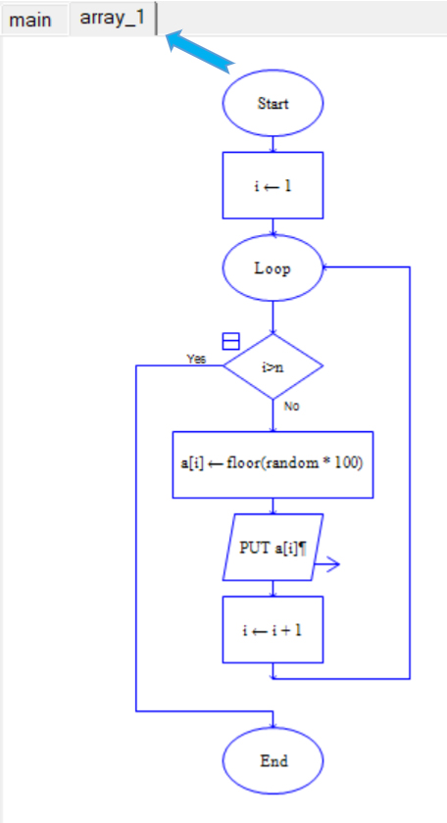
基本操作实例
调用操作
实现在主程序中调用一个子图或子程序
(中级模式下）
【例21】Raptor实现顺序查找算法

Slide 50
Thank You !
Email：8139754@qq.com

Slide 51
章节测试题

Slide 52

单选题
1分
1.下列关于算法特征的描述不正确的是 ( ) 。
A
输入:算法至少有一个输入
B
输出:算法至少有一个输出
C
确定性:算法的每一步必须有确切的含义
D
有穷性:算法必须在有限步之内结束
提交

Slide 53
单选题
1分
2.任何算法都可以由三种基本结构完成,下列不属于基本结构的是 ( ) 。
A
顺序结构
B
层次结构
C
循环结构
D
选择结构
提交

Slide 54
单选题
1分
3.可以用多种不同的方法来描述一个算法,算法的描述可以用( )。
A
流程图、自然语言和分支
B
自然语言、伪代码和循环
C
顺序、流程图和自然语言
D
流程图、自然语言和伪代码
提交

Slide 55
单选题
1分
4.依据前一个值来计算当前值的算法叫做( )。
A
递归
B
迭代
C
排序
D
蛮力
提交

Slide 56
单选题
1分
5.计算机解决问题是一个系统过程,需要确定“做什么”和“如何做”的问题。请问“如何做”属于系统过程的哪一个步骤( )。
A
分析问题
B
设计算法
C
编写程序
D
调试程序
提交

Slide 57
单选题
1分
6.有序表(2,5,8,15,26,31,39,46,50,55,66,98),当用二分法查找值66时,需要比较次数是( )。
A
1
B
2
C
3
D
4
提交

Slide 58
单选题
1分
7.对数列{ 9,12,5,36,78 }用选择排序法从大到小进行排序,经过第二轮的结果应该是( )。
A
78,36,5,12,9
B
78,12,36,5,9
C
78,36,9,12,5
D
78,36,12,5,9
提交

Slide 59
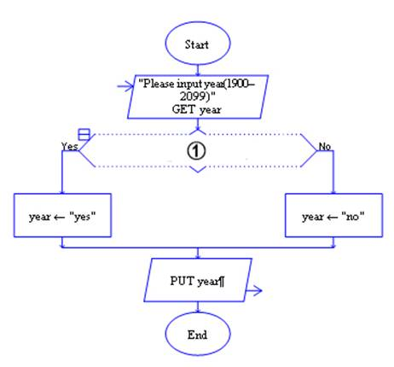
单选题
1分
8.输入一年份,判断该年是否为闰年(“能被4整除但不能被100整除”,或者“能被400整除”)。Raptor流程图①处应填写( )。
A
(year mod 4=0 not year mod 100!=0) and (year mod 400=0)
B
(year mod 4=0 or year mod 100!=0) and (year mod 400=0)
C
(year mod 4=0 and year mod 100>0) or (year mod 400=0)
D
(year mod 4=0 xor year mod 100>0) or (year mod 400=0)
提交

Slide 60
单选题
1分
9.蛮力法的适用范围( )。
A
一切问题
B
仅查找问题
C
解的个数极多问题
D
解的个数有限且可一 一列举问题
提交

Slide 61
单选题
1分
10.顺序查找的时间复杂度为( )。
A
O(n)
B
O(n^2)
C
O(2*n)
D
O(2/n)
提交

Slide 62
单选题
1分
11.算法的时间复杂度是指( )。
A
算法的执行时间
B
算法所处理的数据量
C
算法程序中的语句或指令条数
D
算法在执行过程中所需要的基本运算次数
提交

Slide 63
单选题
1分
12.算法的空间复杂度是指( )。
A
算法在执行过程中所需要的计算机存储空间
B
算法所处理的数据量
C
算法程序中的语句或指令条数
D
算法在执行过程中所需要的临时工作单元数
提交

Slide 64
单选题
1分
13.算法必须满足有穷性,而程序不一定满足有穷性,如操作系统等( )。
A
正确
B
错误
提交

Slide 65
单选题
1分
14.有序数据序列也可以使用顺序查找算法( )。
A
正确
B
错误
提交

Slide 66
单选题
1分
15.Raptor中,表达式floor(random*100)可以生成[0,100]之间的随机整数( )。
A
正确
B
错误
提交

Slide 67
单选题
1分
16.一个算法有一个或多个输入,同样有一个或多个输出( )。
A
正确
B
错误
提交

Slide 68
多选题
1分
17.Raptor基本编程符号除了输入输出符号还包括( )。
A
迭代
B
赋值符号
C
指针
D
选择和循环
E
调用
提交

Slide 69
多选题
1分
18.度量算法的执行效率可以用( )。
A
算法正确性
B
算法在计算机上易于调试
C
算法指令的执行次数
D
算法所消耗存储空间
E
算法易于理解
提交

Slide 70
填空题
1分
19.表达式 5/0 不符合算法特性中的[填空1]。
正常使用填空题需3.0以上版本雨课堂
作答

Slide 71
填空题
1分
20.递归是指函数直接或者[填空1]通过一些语句调用自身的过程。
正常使用填空题需3.0以上版本雨课堂
作答

Slide 72
填空题
2分
21.使用二分查找算法在n个有序列表中搜索一个特定元素,在最好情况和最坏情况下搜索的时间复杂性分别为(O([填空1]))和(O([填空2]))。
正常使用填空题需3.0以上版本雨课堂
作答

Slide 73
主观题
10分
22.如何理解算法的有穷性?为什么算法一定要有输出?
正常使用主观题需2.0以上版本雨课堂
作答

Slide 74
主观题
10分
23.用流程图表示算法有什么优缺点?
正常使用主观题需2.0以上版本雨课堂
作答

Slide 75
主观题
10分
24.简述选择排序和冒泡排序算法的不同。
正常使用主观题需2.0以上版本雨课堂
作答

